Slide 1
Robottipuhelukokeilun yhteenveto
“Robottipuhelut osallisuutta tukemassa”
Soittokierros 24.11.2020: 350 vastaajaa
Soittokierros 9.2.2021: 162 vastaajaa
Robottipuhelukokeilu toteutettiin SavoGrow:n kunnissa osana Suomen itsenäisyyden juhlarahasto Sitran Kansanvallan peruskorjaus – projektia.
Puheluista saadut vastaukset litteroitiin ja vastaukset luokiteltiin ja analysoitiin tekoälyä hyödyntäen.
Rautalammilla soitettiin noin 1800 numeroon, joista puheluun vastasi noin 39 %.

Slide 2

Mihin Rautalammilla kannattaisi erityisesti satsata?
Lapsiin ja nuoriin (42 viestiä)
Ikäihmisiin ja eläkeläisiin (29 viestiä)
Palveluihin (26 viestiä)
Peruspalveluihin (24 viestiä)

Slide 3
Mistä olet kotikunnassasi ylpeä?
Puhdas luonto, ulkoilumahdollisuudet, maisemat ja vesistöt, kalastus ja rauhallisuus
Yhteishenki ja talkoilla tekeminen ja historia
Hyvät harrastusmahdollisuudet liikunnasta musiikkiin ja kansalaisopistoon
Hyvät palvelut ja monipuolinen elinkeinorakenne

Slide 4
Mitä Rautalammilla tulisi tehdä lasten, nuorten ja lapsiperheiden hyvinvoinnin edistämiseksi? (90 vastausta)
Tukea perheiden hyvää arkea
Perheiden keskinäistä tutustumista ja yhteisöllisyyden tukemista painotettiin.
Toisaalta tärkeää ammattilaisten lisääminen nuorisotoimeen ja mielenterveyden ongelmien hoitoon.
Koulujen ja varhaiskasvatuksen laadusta huolehtiminen
Harrastustoiminnan ja hyvin harrastuspaikkojen kehittäminen
Yhdistystoiminnan kehittäminen
Nuorten työpaikoista huolehtiminen ja hyvistä kulkuyhteyksistä huolehtiminen opiskelukuntiin Kuopioon ja Pieksämäelle

Slide 5
Miten haluaisit mieluiten osallistua kunnan kehittämiseen? (88 vastasi)
Yhteiset avoimet ja matalan kynnyksen tapaamiset eri teemoista
Yhdistystoiminnan ja talkoiden kautta
Seuraamalla valtuuston kokouksia ja luottamushenkilöiden kautta
Osallistumalla tapahtumiin

Slide 6
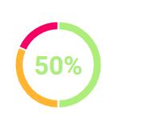
Mitä haluaisit sanoa Rautalammille muuttoa harkitsevalle? (82 vastausta)
Vastauksista:
50 % oli positiivisia
32 % oli neutraaleja
18 % oli negatiivisia

Slide 7
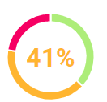
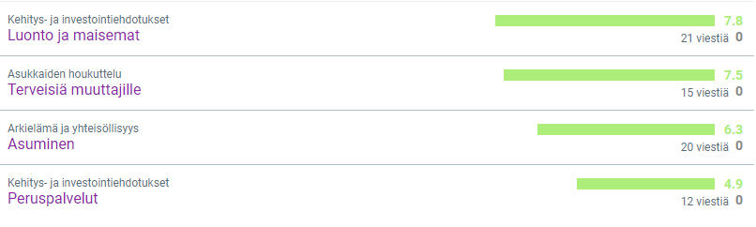
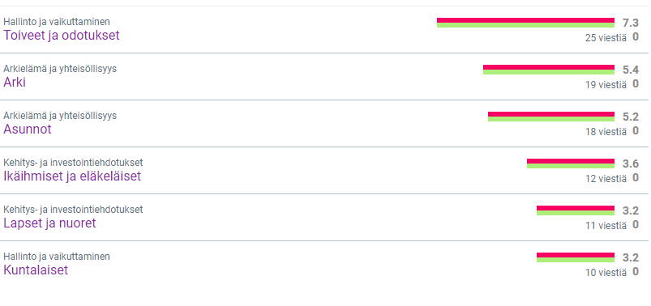
Millaista arkesi on nyt ja millaista toivoisit sen olevan tulevaisuudessa?
78 viestiä, joista:
37 % positiivisia
41 % neutraaleja
23 % negatiivisia

Slide 8
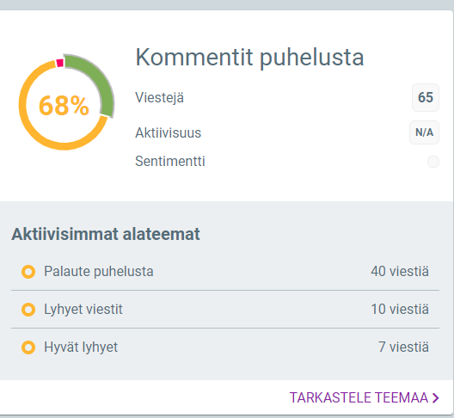
Mitä mieltä olet robottipuhelusta?

Slide 9
Kiitos!
Pirkko Annala, hallintosihteeri 29.3.2021
Robottipuhelukokeilun vastauksia hyödynnetään toiminnan kehittämisessä, kuntastrategian laadinnassa ja talousarvion valmistelussa.

